Slide 1
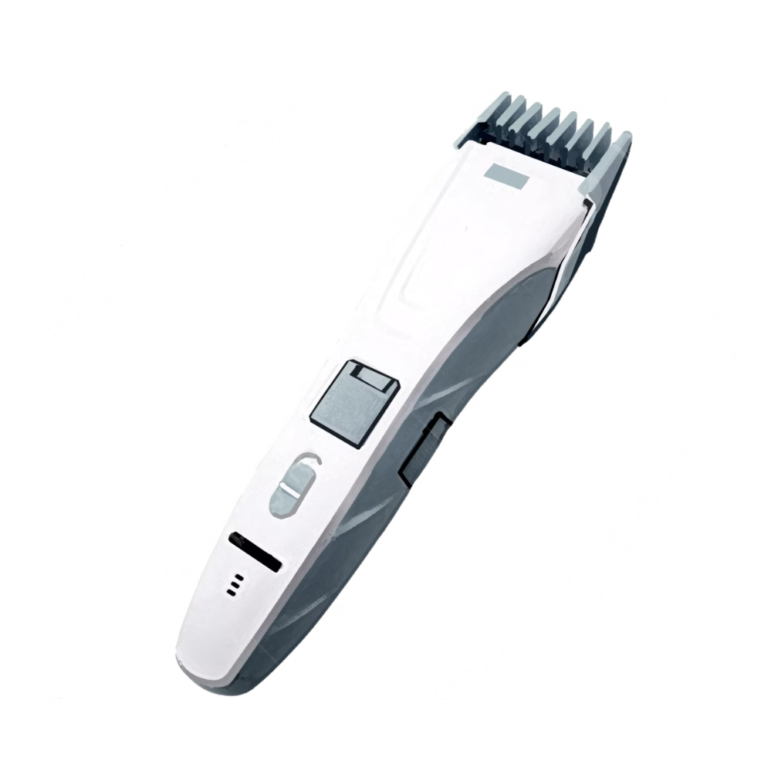


An Toàn Lao Động Trong Sản Xuất Tông Đơ Cắt Tóc
Bài giảng này cung cấp thông tin về an toàn lao động trong ngành sản xuất Tông Đơ Cắt Tóc, bao gồm các nguy cơ tiềm ẩn, biện pháp phòng ngừa và xử lý tình huống khẩn cấp.
Bản quyền thuộc An Toàn Nam Việt

Slide 2

Tình hình tai nạn lao động 6 tháng
đầu năm 2024
1
Số vụ tai nạn
2
Số người bị nạn
3
Số người chết
3.201 vụ, giảm 7,09% so
với cùng kỳ năm 2023.
3.065 người, giảm 6,04% so với cùng kỳ năm 2023.
346 người, giảm 1,98% so
với cùng kỳ năm 2023.

Slide 3

Một số vụ tai nạn lao động
1
Tai nạn do tiếp xúc với máy móc: Máy móc trong dây chuyền sản xuất tông đơ có thể gây ra các chấn thương nghiêm trọng nếu không được vận hành đúng cách hoặc thiếu thiết bị bảo vệ.
2
Sự cố với thiết bị điện: Việc sử dụng thiết bị điện không đạt tiêu chuẩn hoặc không được bảo trì định kỳ có thể gây ra nguy cơ điện giật hoặc cháy nổ.
3
Vấn đề với hóa chất: Trong quá trình sản xuất, việc sử dụng hóa chất để xử lý và bảo quản linh kiện có thể gây ra các vấn đề về sức khỏe nếu không được xử lý đúng cách.
4
Tai nạn do thiếu bảo hộ cá nhân: Nhiều tai nạn xảy ra khi công nhân không sử dụng đủ thiết bị bảo hộ cá nhân như găng tay, kính bảo hộ, hoặc khẩu trang.

Slide 4

Các công đoạn sản xuất trong nhà máy
1
Cắt và gia công linh kiện
Thép được cắt và gia công chính xác để tạo thành lưỡi cắt, yêu cầu độ chính xác cao để đảm bảo khả năng
cắt mượt mà và hiệu quả. Nhựa cũng được xử lý để chế tạo vỏ máy.
2
Đúc và chế tạo vỏ
Đổ nhựa vào các khuôn hoặc đúc kim loại để hình thành các vỏ máy có hình dạng và kích thước chính xác.
3
Lắp ráp động cơ
Đầu tiên, cuộn dây được quấn quanh các lõi thép để tạo ra từ trường cần thiết cho động cơ hoạt động.
Sau đó, rotor, phần quay của động cơ, được lắp vào vị trí trung tâm, đảm bảo sự cân bằng và kết nối với các cuộn dây.
4
Lắp ráp linh kiện
Các linh kiện chính như lưỡi cắt, động cơ, nút điều chỉnh và các phần tử điện tử được lắp ráp vào vỏ máy.
5
Kiểm tra chất lượng
Các kỹ thuật viên thực hiện nhiều loại kiểm tra để xác nhận rằng tông đơ hoạt động đúng chức năng và
đáp ứng các yêu cầu kỹ thuật.

Slide 5

Nguyên nhân dẫn đến tai nạn khi sản xuất
1
Thiếu thiết bị bảo hộ
2
Hư hỏng thiết bị
3
Thiếu đào tạo
Công nhân không sử dụng thiết bị bảo hộ cá nhân đúng cách.
Máy móc bị hỏng hoặc không được bảo trì định kỳ.
Công nhân chưa được đào tạo đầy đủ về quy trình làm việc an toàn.
4
Không tuân thủ quy trình
5
Môi trường không đảm bảo
6
Bệnh nghề nghiệp
Công nhân không được đào tạo đầy đủ về các quy trình an toàn.
Ánh sáng, thông gió, mặt sàn ẩm ướt, … đều có thể là nguyên nhân
Giữ nguyên một tư thế trong thời gian dài hay tiếp xúc với hóa chất

Slide 6
Quy định chung
Huấn luyện ATLD
Thiết bị bảo hộ
Tổ chức các khóa huấn luyện an toàn
lao động định kỳ cho công nhân.
Cung cấp và đảm bảo sử dụng đúng
các thiết bị bảo hộ cá nhân.
1
2
3
4
Bảo trì thiết bị
Môi trường
Thường xuyên kiểm tra và bảo dưỡng máy móc, thiết bị sản xuất.
Duy trì không gian làm việc sạch sẽ, thoáng mát và đủ ánh sáng.

Slide 7

Xử lý tình huống khẩn cấp
1
Dừng máy
Ngay lập tức dừng hoạt động của máy móc khi xảy ra tai nạn.
2
Sơ cứu
Thực hiện sơ cứu ban đầu cho người bị nạn nếu cần thiết.
3
Gọi cấp cứu
Liên hệ dịch vụ y tế khẩn cấp nếu tình trạng nghiêm trọng.
4
Báo cáo
Thông báo cho quản lý và lập báo cáo chi tiết về sự cố.

Slide 8
Tài liệu tham khảo
Bài kiểm tra ATLD nhóm 3
Trắc nghiệm an toàn lao động nhóm 3
Bảng báo giá huấn luyện ATLD
Xem chi tiết
Tải về tài liệu (download)
Download tài liệu huấn luyện an toàn lao động sản xuất tông đơ cắt tóc

